Slide 1
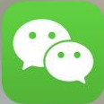
微信拆解

Slide 2

1.注册登陆
Menu
2.账号系统
3.开放平台

Slide 3
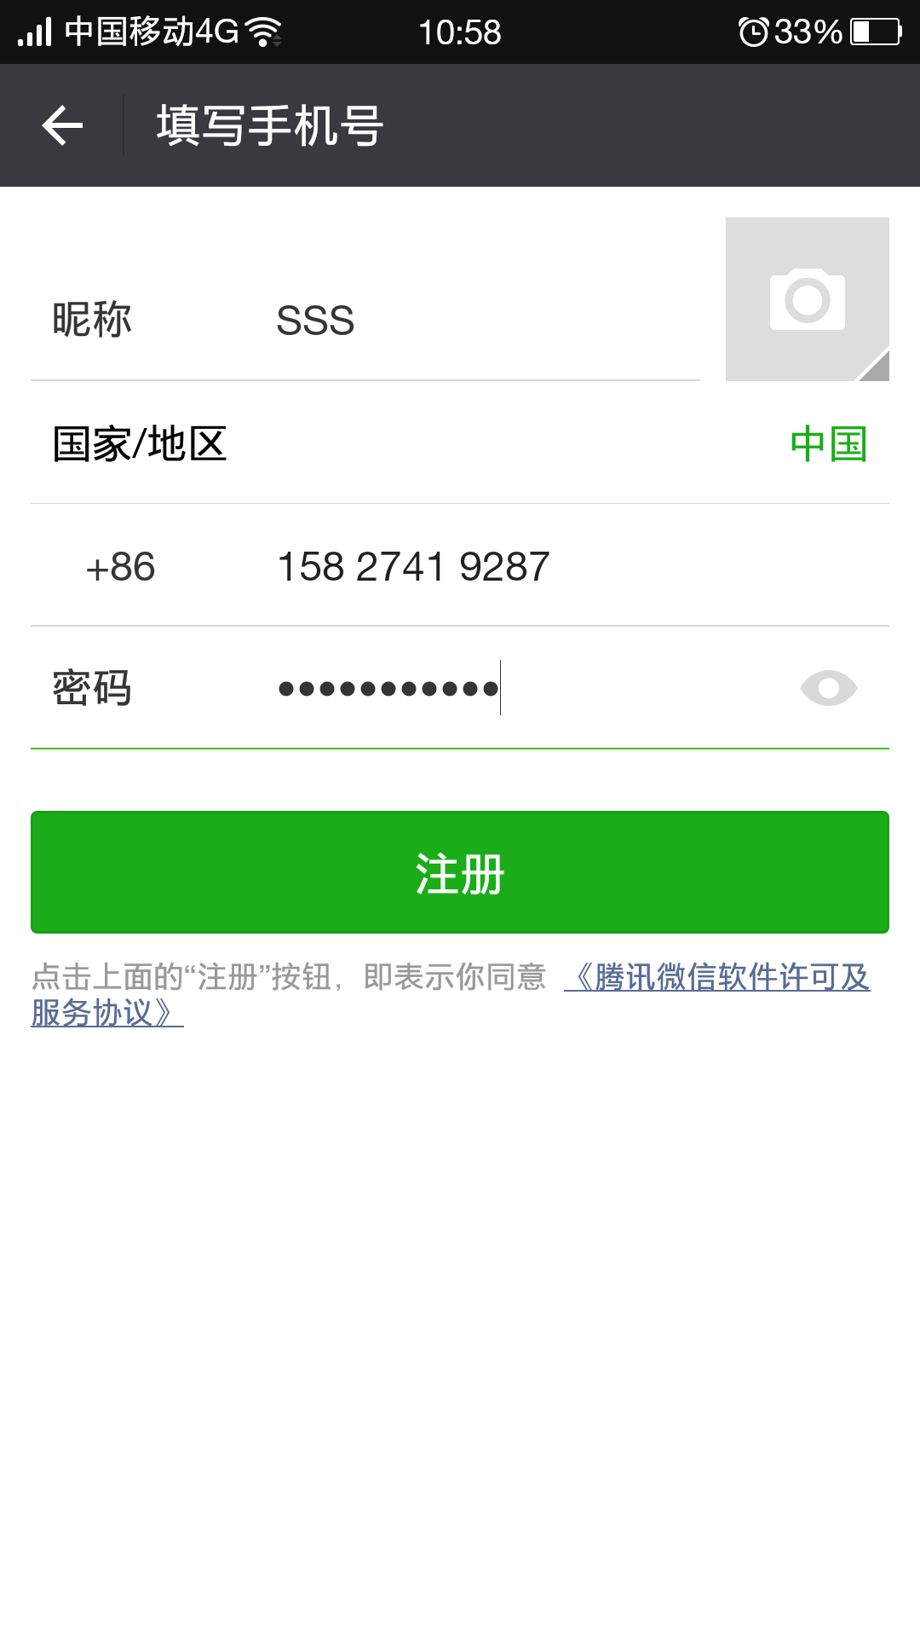
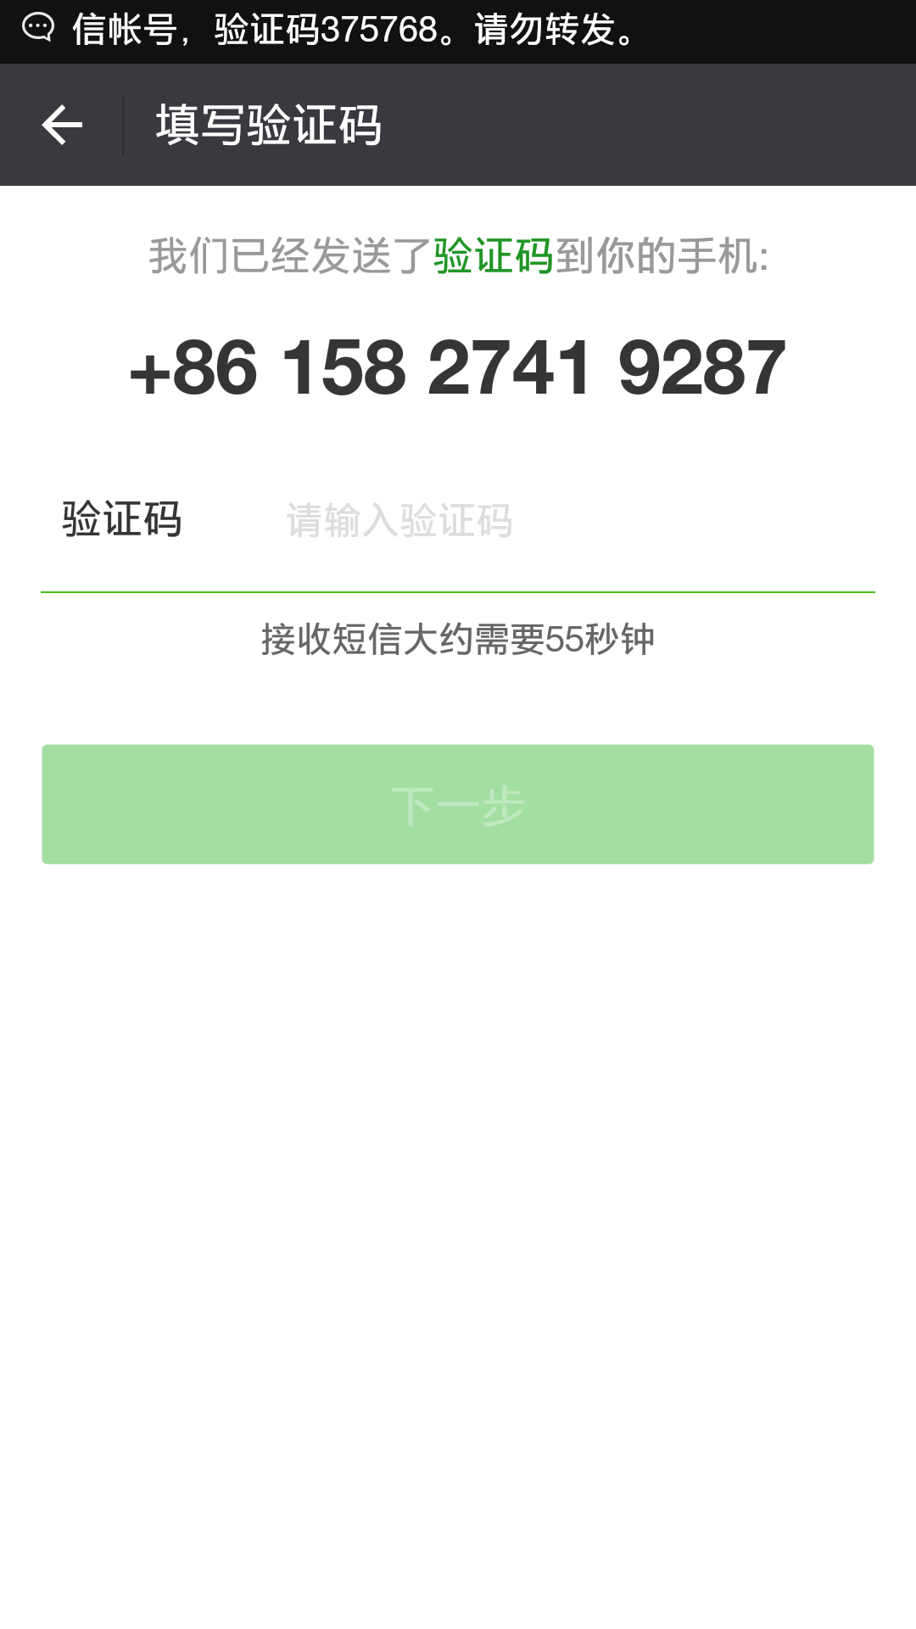
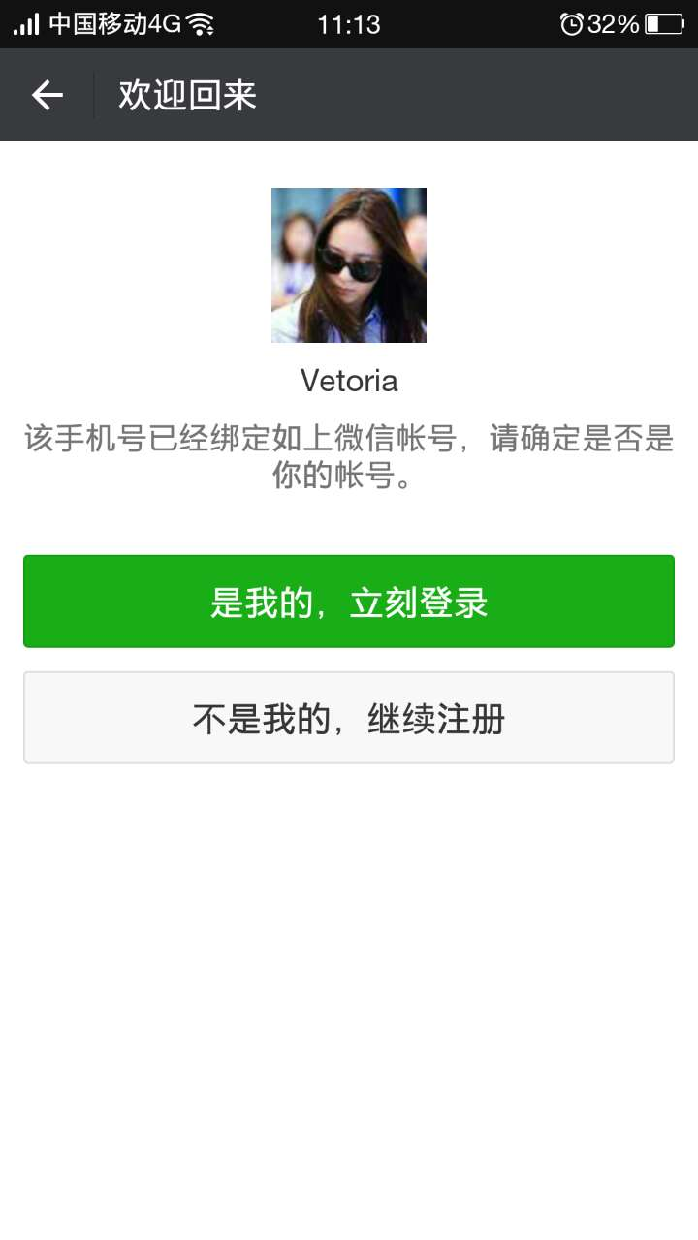
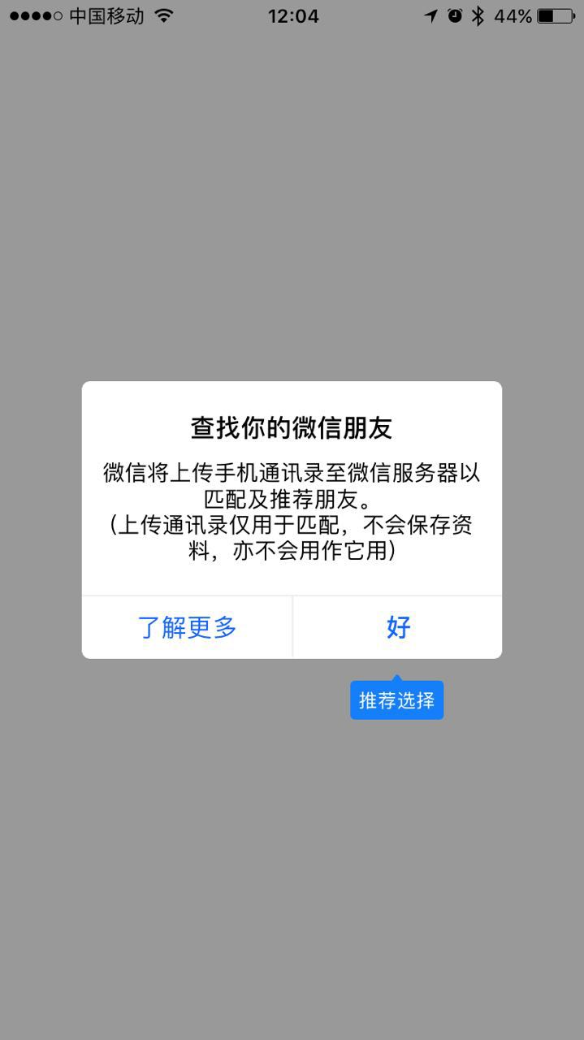
1 注册登陆—注册
Android端
填写信息
验证码
检测是否已注册

Slide 4
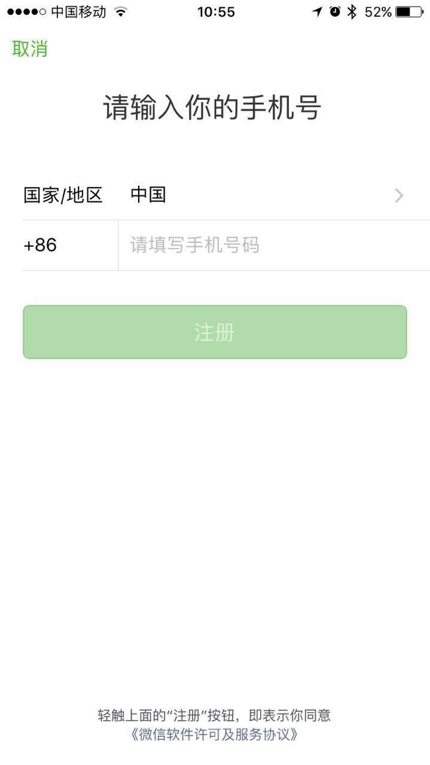
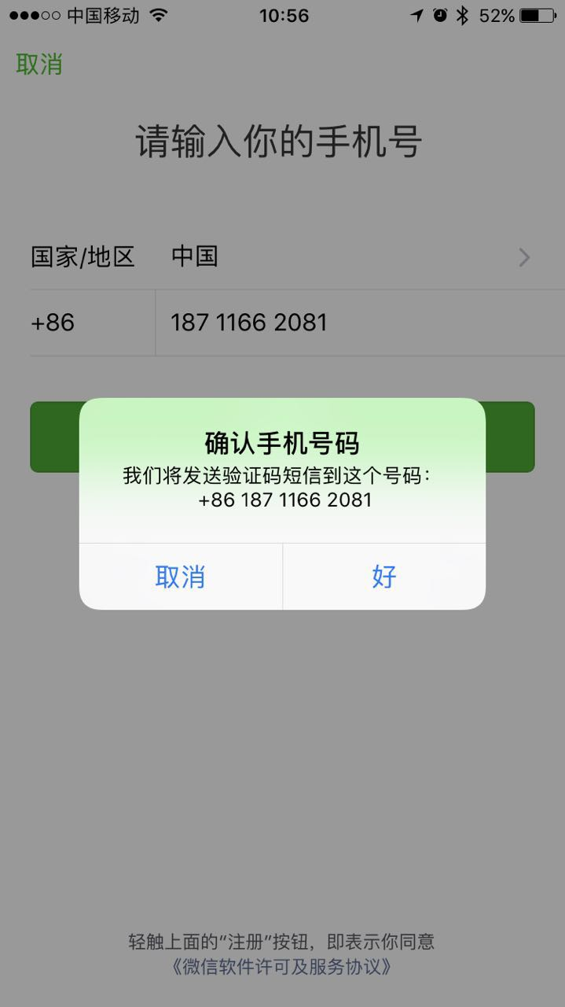
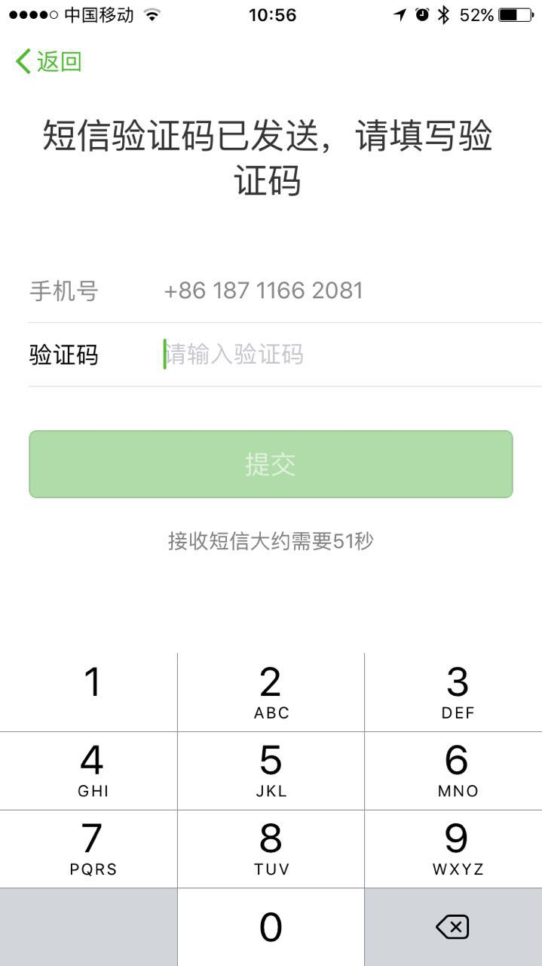
1 注册登陆—注册
iOS端
填写手机号
确认手机号
验证码

Slide 5
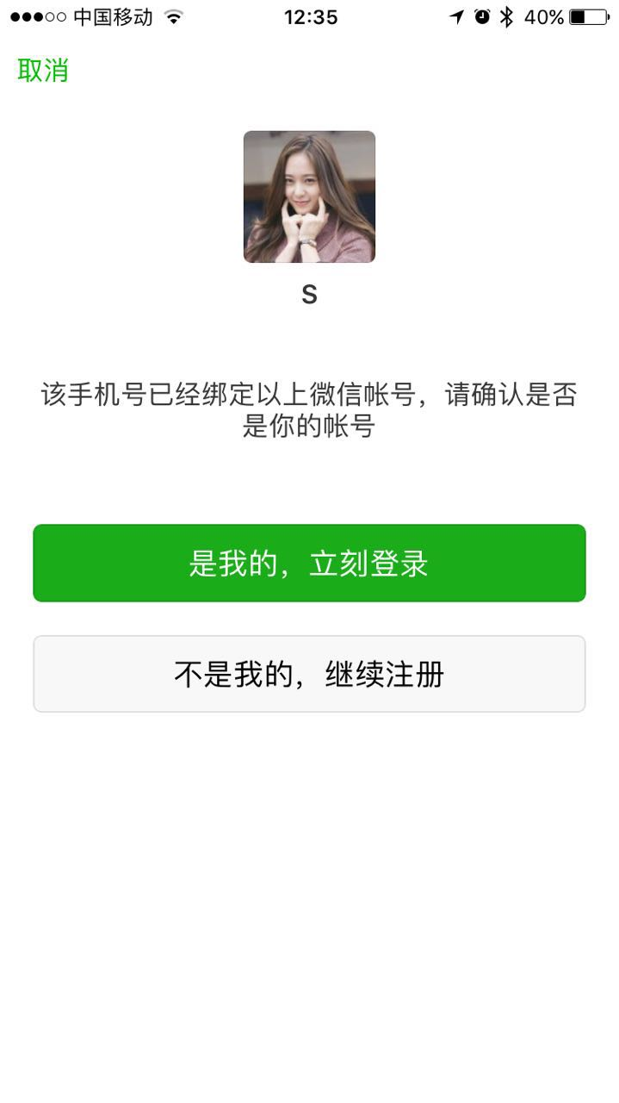
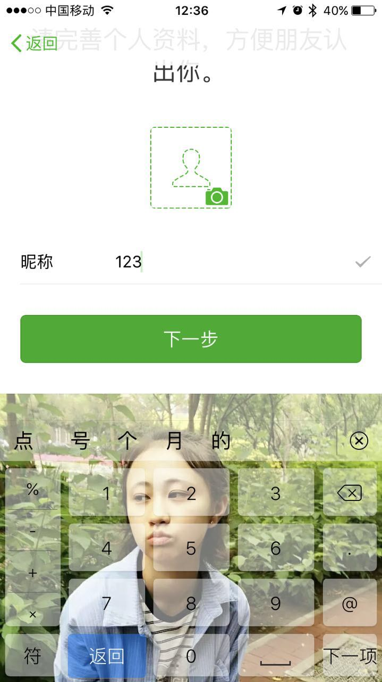
1 注册登陆—注册
iOS端
检测是否已注册
完善信息

Slide 6
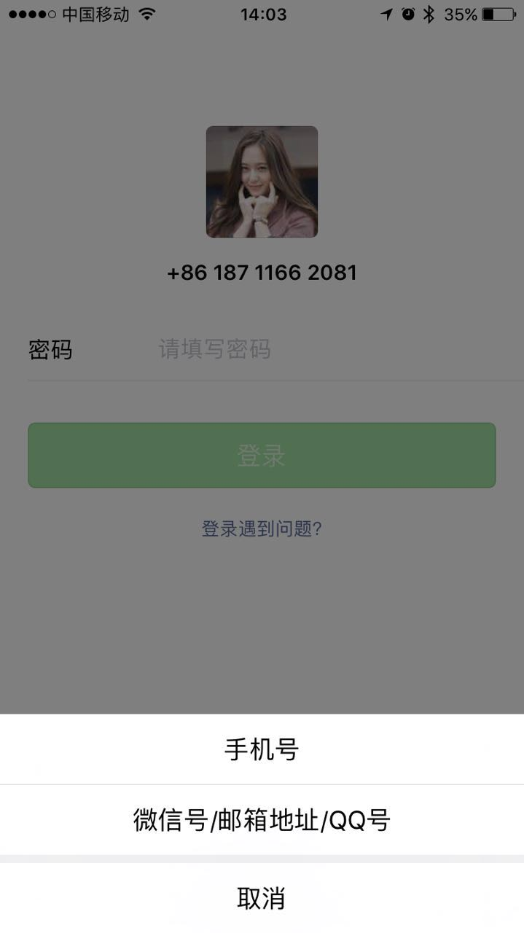
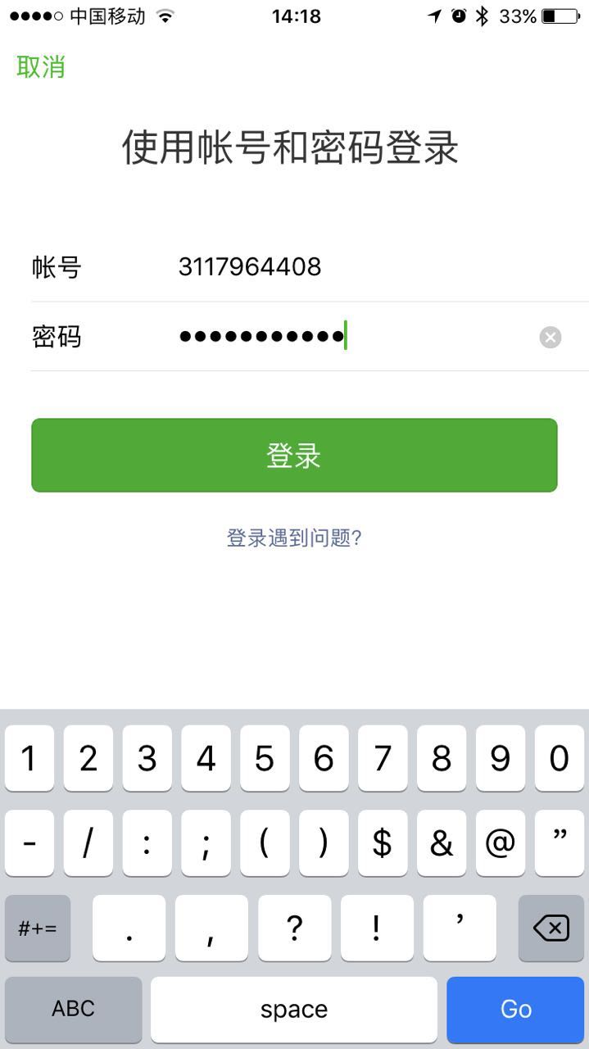
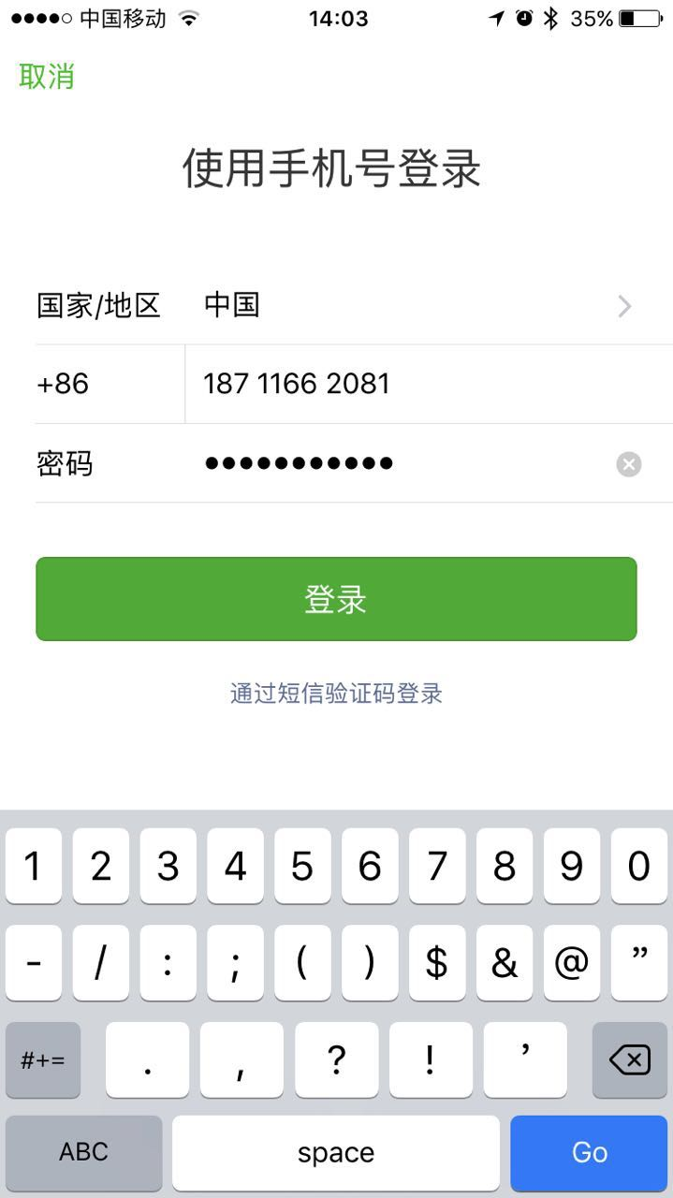
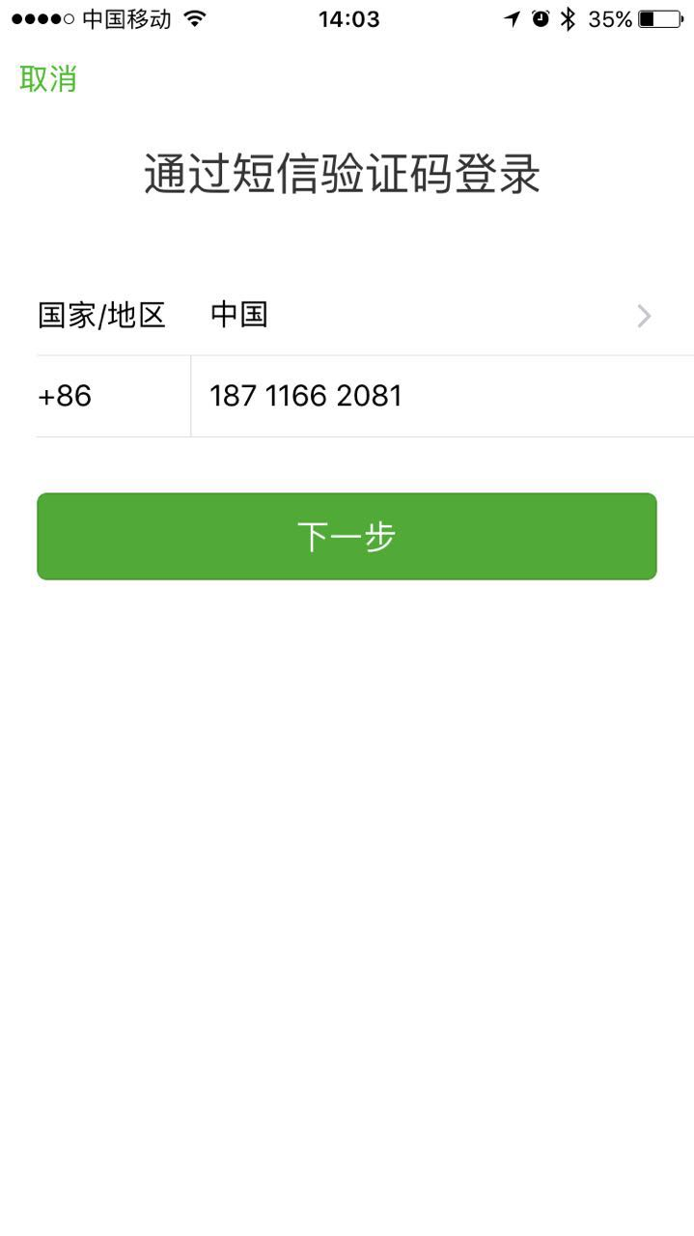
1 注册登录—登陆
选择登录账号
选择登录方式

Slide 7
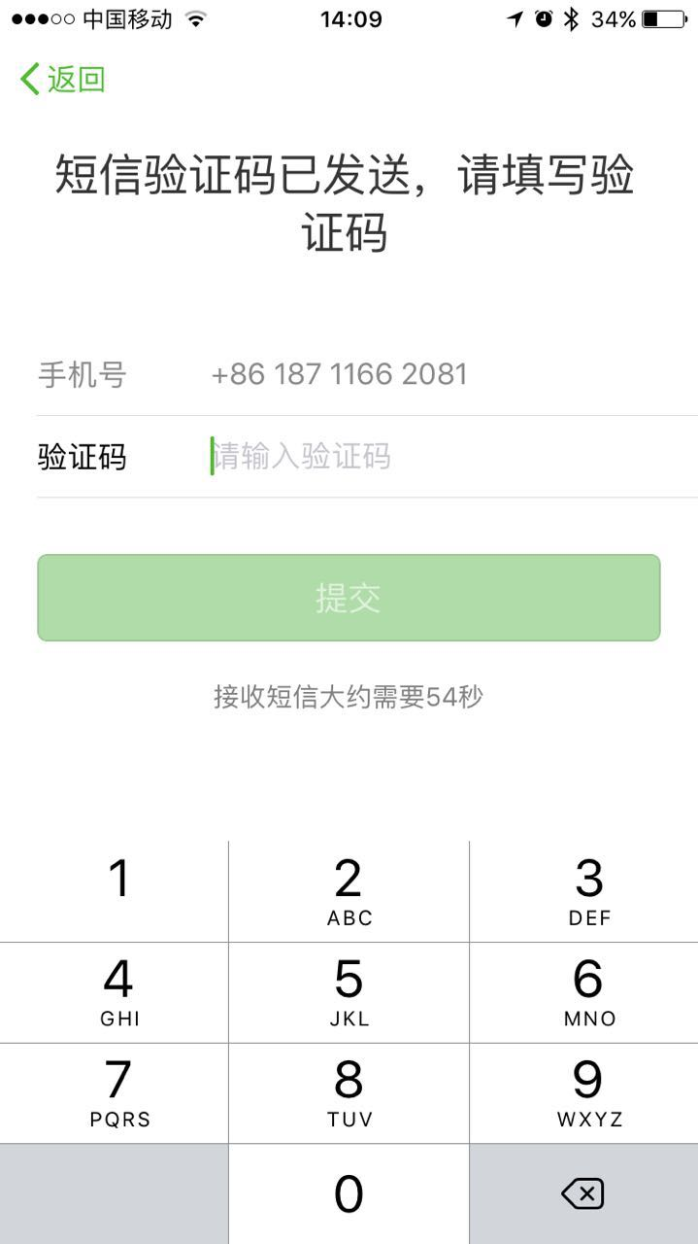
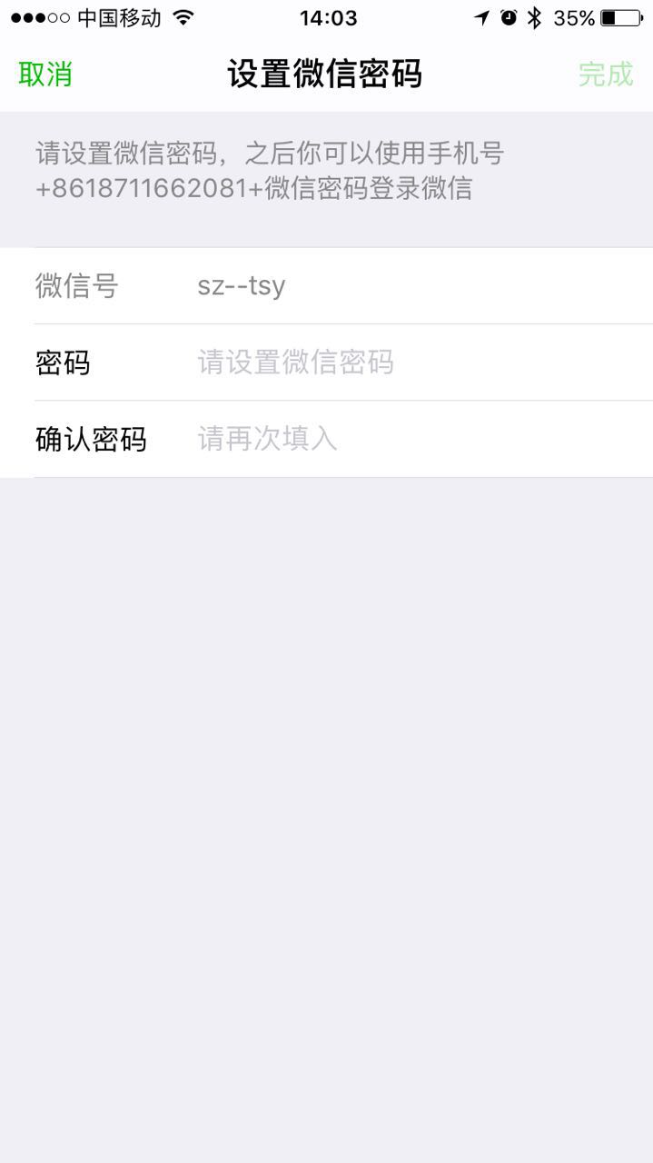
1 注册登录—登陆
验证码
设置密码

Slide 8
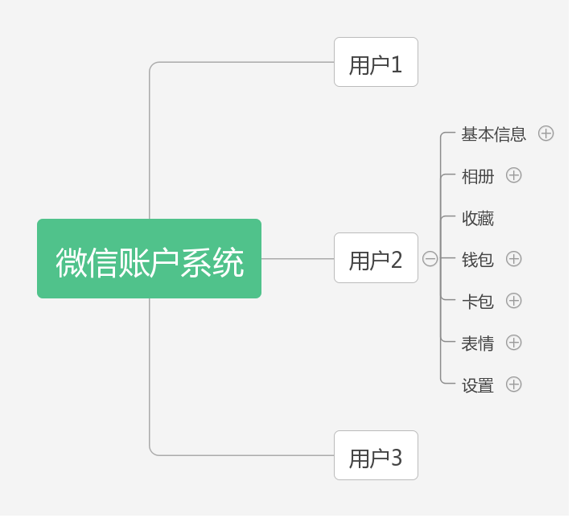
2 账号系统
Notes:
微信有一套自己的账户系统，每一个账户对应它的一系列信息

Slide 9
3 开放平台
第三方移动程序提供接口
分享给好友—美丽说
移动应用
网站应用
包括
公众号
分享给朋友圈—微杂志
公众号第三方平台
Notes:
为第三方移动程序提供接口，使用户可将第三方程序的内容发布给好友或分享至朋友圈，第三方程序的内容借助微信平台获得更广泛的传播。

Slide 10
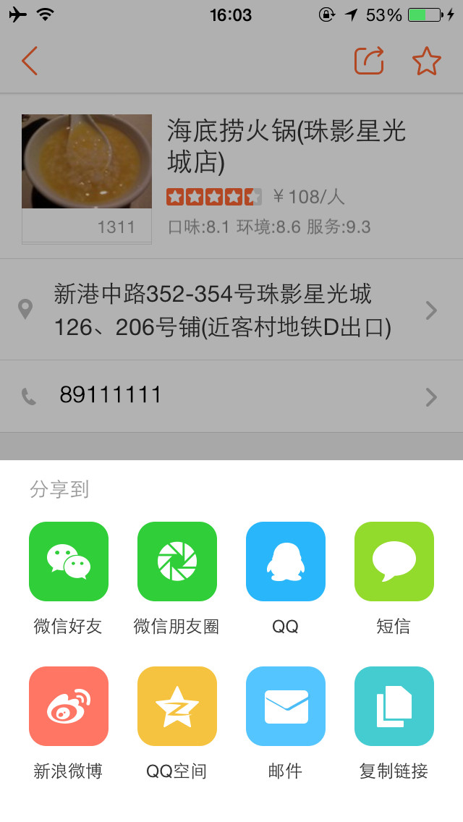
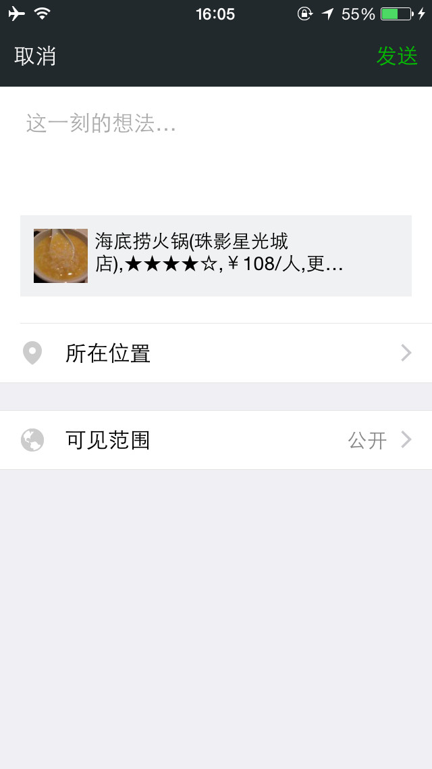
3 开放平台
增加传播
移动应用
微信收藏
微信支付
Notes:
通过分享给微信好友，分享到朋友圈，你的移动应用被用户进行快速社交传播
通过微信收藏，用户可将移动应用的内容收藏到微信中，带来更多下次使用
通过接入微信支付功能，用户可以在移动应用中方便快捷地通过微信支付来付款。

Slide 11
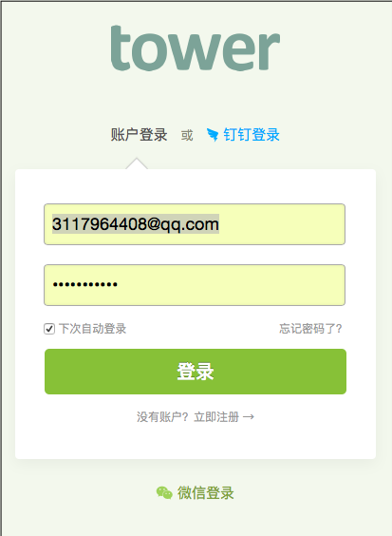
3 开放平台
微信登录
网站应用
账号统一
Notes:
通过接入微信登录功能（正在内测），用户可使用微信帐号快速登录你的网站，降低注册门槛，提高用户留存
（其实还是需要二次注册，一方面能获得的用户基本信息是有限的，另一方面避免同一个用户产生多个账号而彼此之间信息不同）
同一用户使用微信登录你的不同应用和公众帐号，会对应同一个UnionID，

Slide 12
3 开放平台
成本低
公众号
更容易获得用户
公众号第三方平台
微信支付
Notes:
服务号、订阅号、企业号、应用号
相比移动应用，微信公众帐号更容易获得用户，也更容易进行传播
通过接入微信支付功能，用户可以在公众帐号中方便快捷地通过微信支付来付款，
第三方平台：把登陆授权给第三方开发者，让第三方完成相关处理。

